Slide 1

Proposal Program Koperasi Pertanian
Koperasi Mitra Sejahtera
Presented By : -------------------
Presented To : -----------------
2025

Slide 2




Latar Belakang Masalah
Keterbatasan modal Akses pupuk & alat modern rendah Minim pelatihan teknis
Solusi
Program pembiayaan & pendampingan terstruktur Fokus peningkatan hasil produksi dan kesejahteraan petani

Slide 3


2025
Tujuan
Program
Akses Pembiayaan Koperasi
Peningkatan Produktivitas via Pelatihan & Teknologi
Sistem Distribusi & Pemasaran Hasil PanenyangEfisien
Memberikan kemudahanmodalusahakepada
petani anggota koperasi melalui sistem pembiayaan yang terjangkau, transparan, dan berbasis kebutuhan lapangan.
Meningkatkanhasil panendengan pendampingan teknis, pelatihan pertanian modern, dan pemanfaatan alat serta teknologi tepat guna.
Mengembangkan jaringan pemasaran dan distribusi yang terintegrasi agar hasil panen petani lebih cepat terserap pasar dengan harga yang lebih baik.

Slide 4


Sasaran
Program
Pemilik lahan produktif
Membutuhkan modal, alat produksi, dan pelatihan
Fokus: Petani yang siap tingkatkan hasil panen secara berkelanjutan
Target
100 petani anggota koperasi

Slide 5
Ruang Lingkup Kegiatan
Pemetaan kebutuhan & potensi lahan
Pendampingan selama musim tanam
Distribusi &
penjualan hasil
panen
Penyaluran alat & arana
produksi
Pelatihan teknis & manajemen pertanian

Slide 6

Rencana Anggaran Biaya
Kegiatan
Biaya (Rp)
Survey & Pemetaan Lahan
7.000.000
Dana Internal Koperasi: Rp 32.000.000
Permohonan Bantuan
Pemerintah:
Rp 150.000.000
Sarana Produksi
100.000.000
Pelatihan Teknologi
15.000.000
Alat Pertanian Ringan
50.000.000
Operasional & Monitoring
10.000.000
Total
182.000.000

Slide 7




2025
Waktu Pelaksanaan
4
Durasi 1 Musim Tanam
Periode September – Desember 2025

Slide 8



2025
Dampak yang Diharapkan
Pemberdayaan petani
Peningkatan produktivitas nasional
Kolaborasi lintas sektor

Slide 9


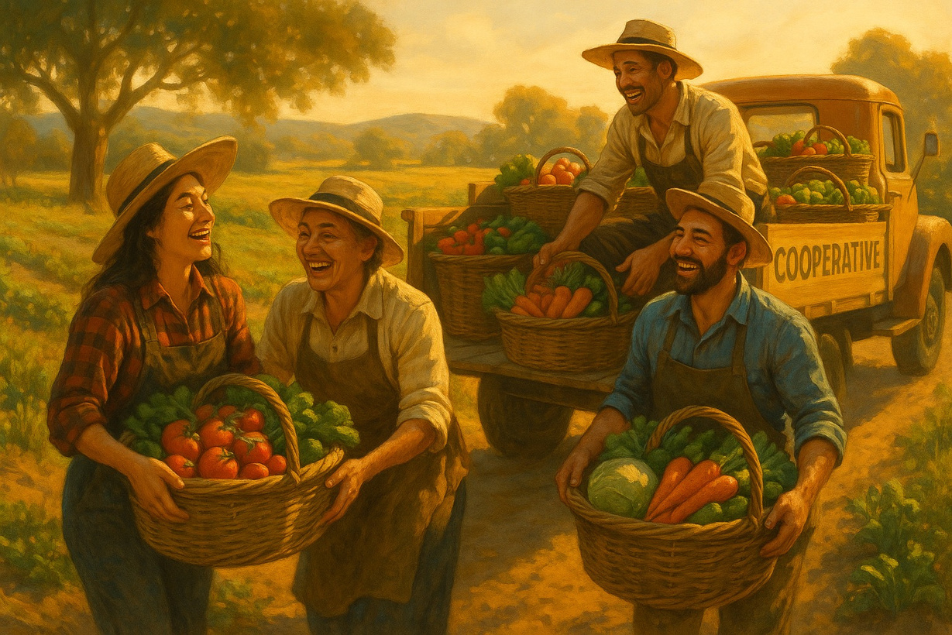


Penutup
Demikian proposal ini kami ajukan sebagai bentuk komitmen Koperasi Tani Makmur dalam meningkatkan produktivitas dan kesejahteraan petani melalui pendekatan yang terstruktur, berkelanjutan, dan berbasis kolaborasi. Kami percaya, dengan dukungan dari berbagai pihak, program ini tidak hanya akan memberikan manfaat langsung bagi para petani, tetapi juga turut memperkuat ketahanan pangan dan ekonomi lokal. Atas perhatian dan kerjasama yang diberikan, kami ucapkan terima kasih.
Ketua Koperasi
Ketua Koperasi

Slide 10
Terima Kasih
Phone Number :
-------------
Social Media :
-------------
Website :
--------
EmailAddress :
--------------

